Slide 1

Machine Learning:
Caso Telco Customer Churn.
Integrantes:
David Ramírez.
Octavio Chavez.
Felipe Huincaman.
Docente: Jazna Meza Hidalgo
Sección: 001D

Slide 2
Problema del negocio
Problema: Captar un cliente cuesta 5 veces más que retenerlo; la fuga descontrolada erosiona el margen.
Solución y objetivos: Modelos de ML para segmentar usuarios, anticipar abandono y predecir su permanencia (tenure), optimizando el gasto de retención con resguardo ético y normativo.
KPIs de impacto:
Retención Predictiva: % de rescates exitoso.
Ingresos Recuperados: Cuota X Tenure predicho.
ROI de Retención: Eficiencia financiera del gasto.
Fuga por Clúster: Riesgo por segmento.

Slide 3
Análisis Exploratorio de Datos (EDA)
Revisión y calidad de los datos:
Este Dataset contiene 7.043 Registros totales y 21 Columnas.
Anonimización: Hash SHA-256 a la identificación de cada cliente (CustomerID) para proteger la privacidad de los usuarios desde el principio.
Completitud e Imputación: Datos limpios; solo se imputaron con cero 11 nulos en cargos totales, correspondientes a clientes con antigüedad cero.
Duplicidad: No se detectaron registros duplicados.
Outliers: La prueba IQR confirmó la ausencia de valores atípicos en antigüedad y cargos.
Dataset: telco_customer_churn.csv
Variable Objetivo: Churn (Indica si el cliente abandona o no el servicio)
Variables eliminadas:
CustomerID

Slide 4
Preparación y transformación de los datos
Pipelines de transformación:
Estandarización automática: Convierte textos a números según su orden lógico y completa vacíos de forma automática.
Sin fuga de datos: Garantiza un flujo transparente que evita que el modelo use información futura durante su entrenamiento.

Slide 5
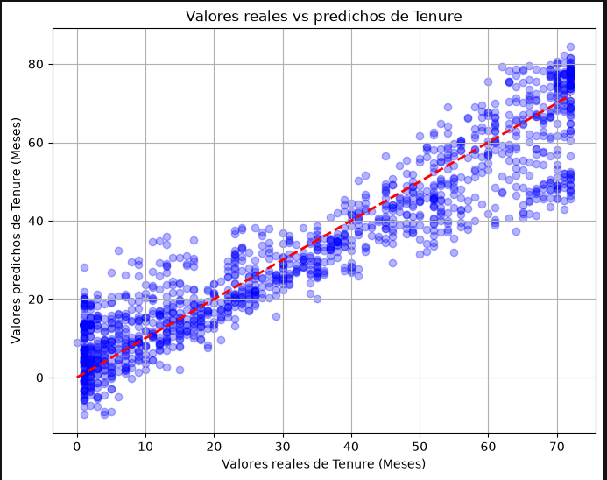
REGRESIÓN
CONTEXTO: Variable objetivo tenure (permanencia).
REGRESIÓN LINEAL:
R2 (Coeficiente de determinación): 87,6%
MAE (Error Absoluto Medio): 6,7
ÁRBOL DE DECISIÓN:
R2 (Coeficiente de determinación): 92,6%
MAE (Error Absoluto Medio): 4,7
CONCLUSIÓN:
Árbol de Decisión es el modelo más confiable al registrar el MAE más bajo.

Slide 6
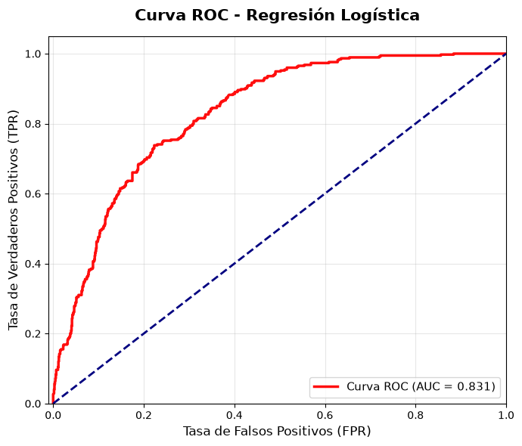
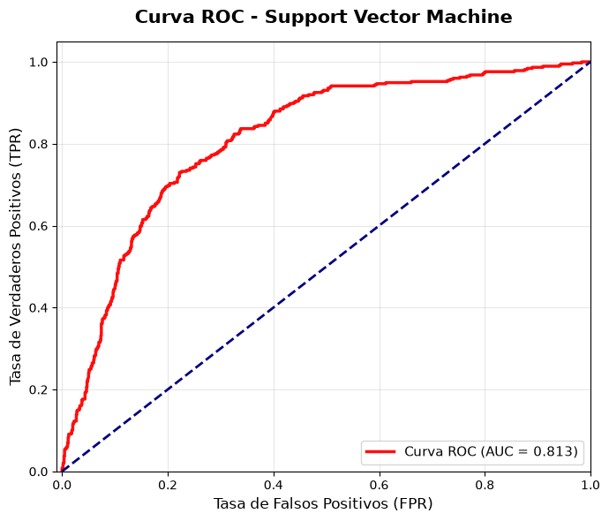
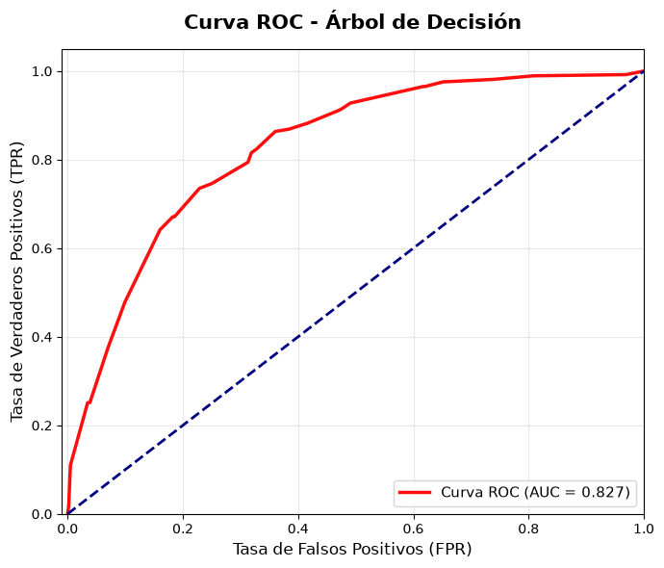
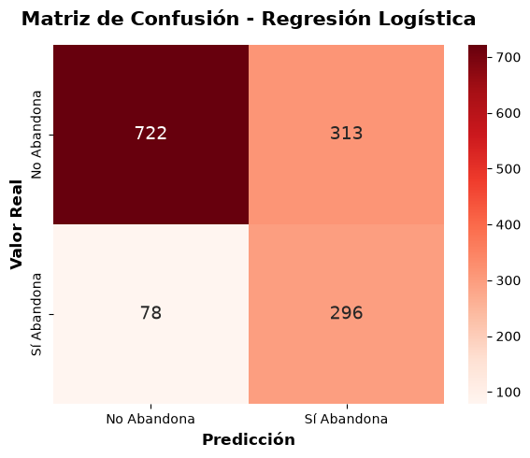
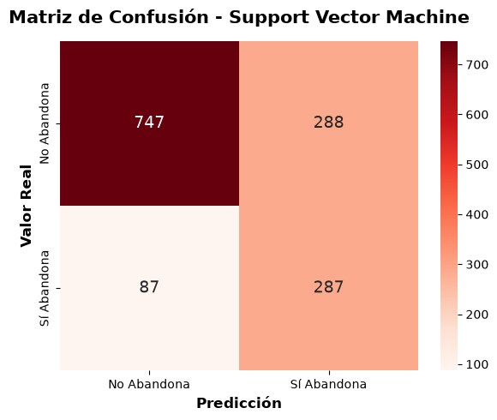
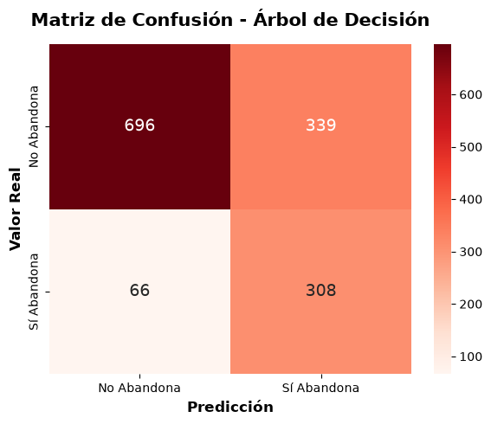
CLASIFICACIÓN
CONTEXTO: Variable objetivo Churn (abandono).

Slide 7
CLASIFICACIÓN
Modelo | Exactitud | Precisión | Recall | F1-Score | Falsos Negativos | Falsos Positivos | AUC
Regresión Logística | 72.2% | 0.486 | 0.791 | 0.602 | 78 | 313 | 0.831
SVM | 73.4% | 0.499 | 0.767 | 0.605 | 87 | 288 | 0.813
Árbol de Decisión | 71.3% | 0.476 | 0.824 | 0.603 | 66 | 339 | 0.827
CONCLUSIÓN:
Árbol de Decisión es el modelo más confiable al registrar el Recall más alto de los 3 modelos.

Slide 8
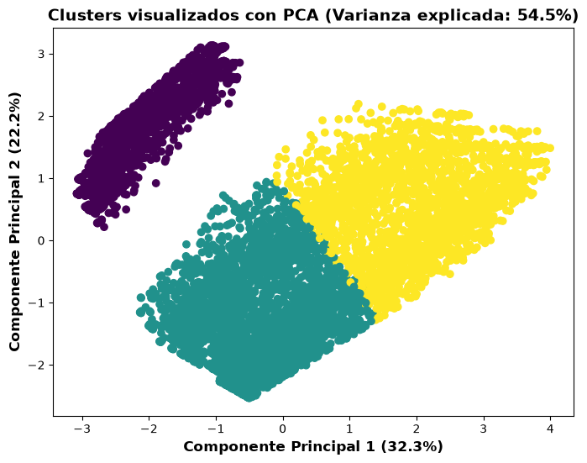
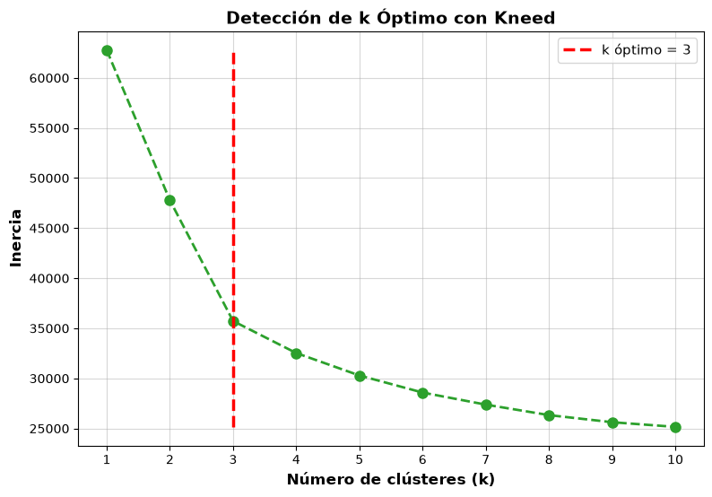
SEGMENTACIÓN
CONTEXTO: Descubrir patrones y distancias. Utilizamos el modelo K-Means.
ANTECEDENTES:
KNeed, k-óptimo=3.
Descarte Churn y ID.
Inercia = 3725.
Silhouette score = 0.28.
PCA, 2 componentes y 54% varianza acumulada

Slide 9
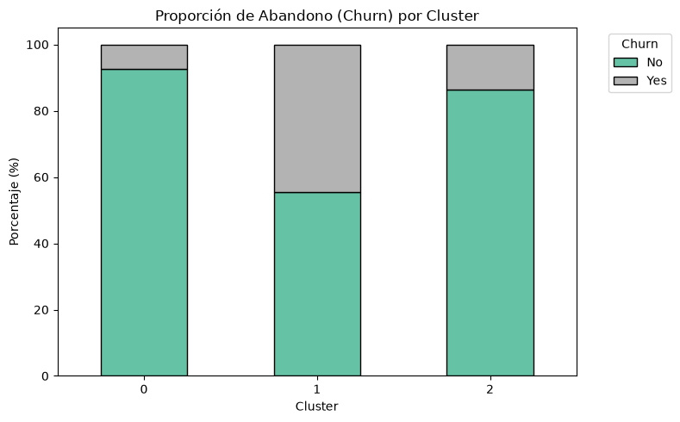
SEGMENTACIÓN
PERFILES:
Cluster 0: Usuarios de tecnología antigua, fidelizados con contratos estables, pero que no adoptan nuevas tecnologías.
Cluster 1: Usuarios de fibra óptica, pero no tienen lealtad a la marca ni consumen servicios extra.
Cluster 2: Usuarios que consumen la gama completa de servicios y están profundamente integrados en el ecosistema de la empresa.

Slide 10
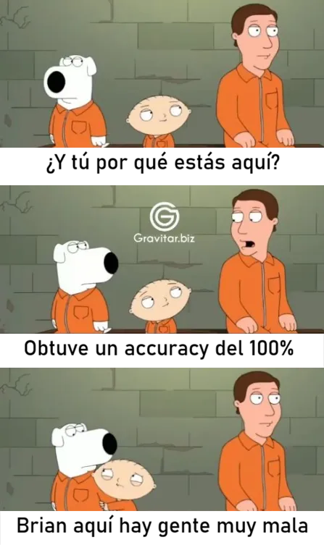
GRACIAS

